Slide 1
三相桥整流电路的有源逆变工作状态

Slide 2
重点：
换流的工作原理。
难点：
负载换流的原理。

Slide 3
第4章
逆变电路
引言
4.1 换流方式
4.1.1 逆变电路的基本工作原理
4.1.2 换流方式分类
4.2 电压型逆变电路
4.2.1 单相电压型逆变电路
4.2.2 三相电压型逆变电路
4.3 电流型逆变电路
4.3.1 单相电流型逆变电路
4.3.2 三相电流型逆变电路
4.4 多重逆变电路和多电平逆变电路
4.4.1 多重逆变电路
4.4.2 多电平逆变电路
本章小结

Slide 4
第4章
逆变电路~引言
逆变概念：
逆变——与整流相对应，直流电变成交流电
  交流侧接电网，为有源逆变
  交流侧接负载，为无源逆变
本章讲述无源逆变
  变频电路：交交变频和交直交变频两种
  交直交变频由交直变换和直交变换两部分组成，后一部分就是逆变
直流电源如蓄电池、干电池和太阳能电池
逆变电路
  4.1节——换流方式
  4.2节——电压型逆变电路
  4.3节——电流型逆变电路
  4.4节——逆变电路的多重化和多电平逆变电路。
逆变与变频
交流负载供电
逆变电路的应用
本章仅讲述逆变电路基本内容，第7章PWM控制技术中，有关逆变电路的内容会进一步展开
交流电机调速用变频器、不间断电源、感应加热电源等电力电子装置的核心部分都是逆变电路
本章内容

Slide 5
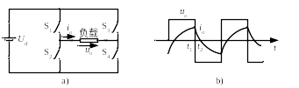
换流方式
4.1
4.1.1 逆变电路的基本工作原理
以单相桥式逆变电路为例
  S₁~S₄是桥式电路的4个臂，由电力电子器件及辅助电路组成
图4-1 逆变电路及其波形举例

Slide 6
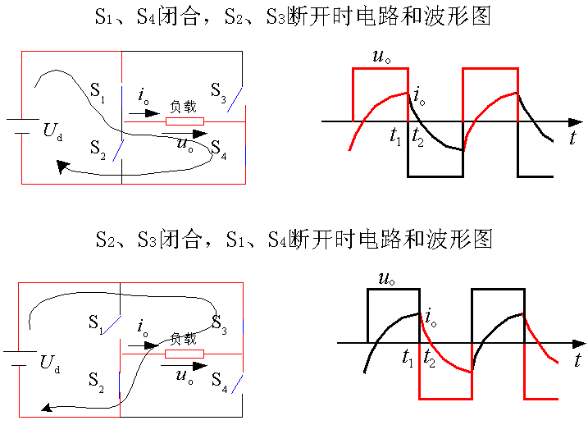
4.1.1
逆变电路的基本工作原理
  S₁、S₄闭合，S₂、S₃断开时，负载电压u_{o}为正
S₁、S₄断开，S₂、S₃闭合时，负载电压u_{o}为负
直流
交流

Slide 7
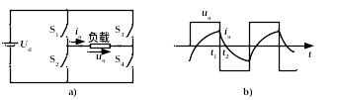
4.1.1
逆变电路的基本工作原理
改变两组开关切换频率，可改变输出交流电频率
电阻负载时，负载电流i_{o}和u_{o}的波形相同，相位也相同
阻感负载时，i_{o}相位滞后于u_{o}，波形也不同
过程分析：
  i_{o}从电源负极流出，经S₂、负载和S₃流回正极，负载电感能量向电源反馈，i_{o}逐渐减小，t₂时刻降为零，之后i_{o}才反向并增大
t₁前：S₁、S₄通，u_{o}和i_{o}均为正
  t₁时刻断开S₁、S₄，合上S₂、S₃，u_{o}变负，但i_{o}不能立刻反向

Slide 8
换流方式分类
4.1.2
换流——电流从一个支路向另一个支路转移的过程，也称换相
  开通：适当的门极驱动信号就可使其开通
  关断：
    全控型器件可通过门极关断
    半控型器件晶闸管，必须利用外部条件才能关断
    一般在晶闸管电流过零后施加一定时间反压，才能关断
  研究换流方式主要是研究如何使器件关断
本章换流及换流方式问题最为全面集中,因此在本章讲述

Slide 9
换流方式分类
4.1.2
4. 强迫换流
总共有四种换流方式
3. 负载换流
（Load Commutation）
1. 器件换流
（Forced Commutation）
  2. 电网换流
（Device Commutation）
（Line Commutation）
  由电网提供换流电压称为电网换流
  可控整流电路、交流调压电路和采用相控方式的交交变频电路
  不需器件具有门极可关断能力，也不需要为换流附加元件
  由负载提供换流电压称为负载换流
  负载电流相位超前于负载电压的场合，都可实现负载换流
  负载为电容性负载时，负载为同步电动机时，可实现负载换流
利用全控型器件的自关断能力进行换流
1. 器件换流
设置附加的换流电路，给欲关断的晶闸管强迫施加反向电压或反向电流的换流方式称为强迫换流,通常利用附加电容上储存的能量来实现，也称为电容换流
2. 电网换流
3. 负载换流
4. 强迫换流

Slide 10
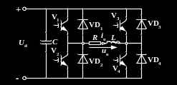
换流方式分类
4.1.2
器件换流：
图4-5 电压型全桥逆变电路

Slide 11
换流方式分类
4.1.2
电网换流：
  由电网提供换流电压称为电网换流
  可控整流电路、交流调压电路和采用相控方式的交交变频电路
动画演示

Slide 12
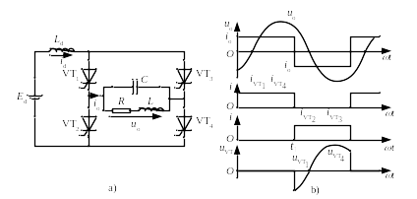
换流方式分类
4.1.2
讨论：
负载换流逆变电路：
  采用晶闸管
  负载：电阻电感串联后再和电容并联，工作在接近
  并联谐振状态而略呈容性
电容为改善负载功率因数使其略呈容性而接入直流侧串入大电感L_{d}， i_{d}基本没有脉动
图4-2 负载换流电路及其工作波形

Slide 13

换流方式分类
4.1.2
图4-2 负载换流电路及其工作波形
工作过程:
  负载工作在对基波电流接近并联谐振的状态，对基波阻抗很大，对谐波阻抗很小，u_{o}波形接近正弦
t₁时：触发VT₂、VT₃使其开通，u_{o}加到VT₄、VT₁上使其承受反压而关断，电流从VT₁、VT₄换到VT₃、VT₂
  t₁前：VT₁、VT₄通，VT₂、VT₃断，u_{o}、i_{o}均为正，VT₂、VT₃电压即为u_{o}
t₁必须在u_{o}过零前并留有足够裕量，才能使换流顺利完成
4个臂的切换仅使电流路径改变，负载电流
基本呈矩形波

Slide 14
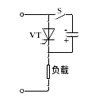
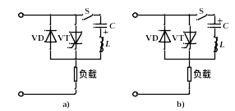
换流方式分类
4.1.2
直接耦合式强迫换流
强迫换流逆变电路
电感耦合式强迫换流
——通过换流电路内电容和电感耦合提供换流电压
或换流电流
——由换流电路内电容提供换流电压
  图4-4a中晶闸管在LC振荡第一个半周期内关断
  图4-4b中晶闸管在LC振荡第二个半周期内关断
VT通态时，先给电容C充电。合上S就可使晶闸管被施加反压而关断
  给晶闸管加上反向电压而使其关断的换流也叫电压换流（图4-3）
  先使晶闸管电流减为零，然后通过反并联二极管使其加 反压的换流叫电流换流
图4-3 直接耦合式强迫换流原理图
图4-4 电感耦合式强迫换流原理图

Slide 15
换流方式分类
4.1.2
换流方式小结：
器件换流——适用于全控型器件
其余三种方式——针对晶闸管
器件换流和强迫换流——属于自换流
电网换流和负载换流——外部换流
当电流不是从一个支路向另一个支路转移，而是在支路内部终止流通而变为零，则称为熄灭

Slide 16
电压型逆变电路
4.2
逆变电路按其直流电源性质不同分为两种
  电压型逆变电路或电压源型逆变电路
  电流型逆变电路或电流源型逆变电路
电压型逆变电路的特点
(1) 直流侧为电压源或并联大电容，直流侧电压基本无
脉动
(2) 输出电压为矩形波，输出电流因负载阻抗不同而不
同
(3) 阻感负载时需提供无功。为了给交流侧向直流侧反
馈的无功提供通道，逆变桥各臂并联反馈二极管
电压型逆变电路举例:
图4-5 电压型全桥逆变电路

Slide 17

单相电压型逆变电路
4.2.1
1．半桥逆变电路
电路结构：
图4-6 单相半桥电压型逆变电路及其工作波形
工作原理：
（感性负载时）
  V₁或V₂通时，i_{o}和u_{o}同方向，直流侧向负载提供能量；
  VD₁或VD₂通时，i_{o}和u_{o}反向，电感中贮能向直流侧反馈。
  VD₁、VD₂称为反馈二极管,它又起着使负载电流连续的
  作用，又称续流二极管。
  V1和V2栅极信号在一周期内各半周正偏、半周反偏，两者
  互补，输出电压u_{o}为矩形波，幅值为U_{m}=U_{d}/2

Slide 18
单相电压型逆变电路
4.2.1
特点
  优点：简单，使用器件少
  缺点：交流电压幅值U_{d}/2，直流侧需两电容器
  串联，要控制两者电压均衡
  用于几kW以下的小功率逆变电源
单相全桥、三相桥式都可看成若干个半桥逆变电路的组合

Slide 19
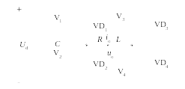
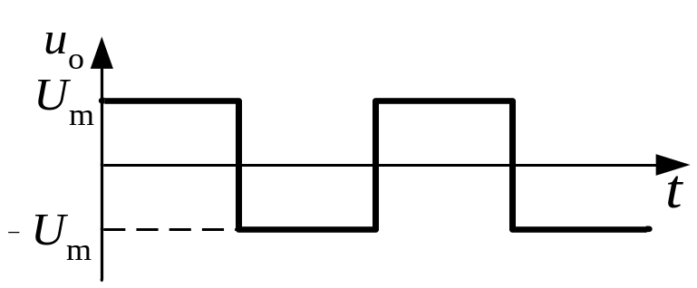
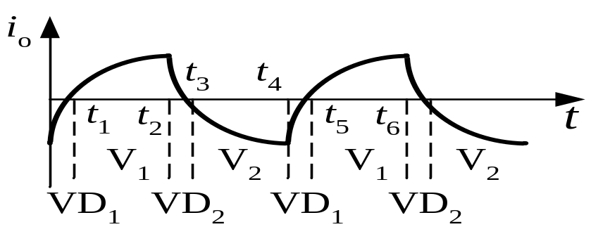
单相电压型逆变电路
4.2.1
2．全桥逆变电路
单相逆变电路中应用最多
两个半桥电路的组合
图4-5 全桥逆变电路
工作情况：
  1和4一对，2和3另一对，成对桥臂同时导通，两对
  交替各导通180°
i_{o}波形和图5-6b中的i_{o}相同，幅值增加一倍
  u_{o}波形同图5-6b半桥电路的u_{o}，幅值高出一倍U_{m}=U_{d}

Slide 20
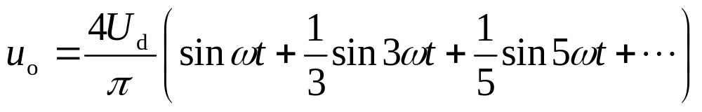
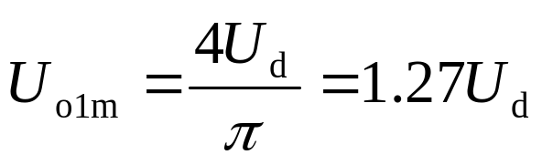
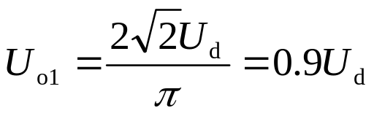
单相电压型逆变电路
4.2.1
输出电压定量分析
u_{o}成傅里叶级数
基波幅值 (4-2)
基波有效值 (4-3)
u_{o}为正负各180°时，要改变输出电压有效值只能改变U_{d}来实现
(4-1)

Slide 21
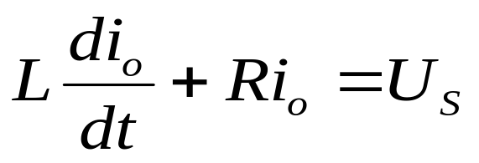
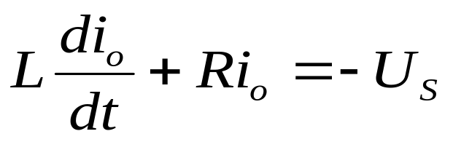
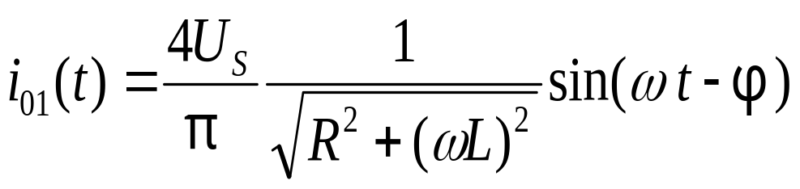
主要数量关系
+
输出电流计算:
V₁
V₃
VD₁
VD₃
0<t<t2
初值i_{om}
R
i_{o}
L
U_{S}
C
V₂
u_{o}
VD₂
VD₄
V₄
t2<t<t4
初值i_{oM}
-
电压型全桥逆变电路
u
o
U
m
负载为RL时，输出电流i_{o}的基波分量为:
O
t
-
U
m
i
o
t
3
t
4
O
t
t
t
t
t
1
V
2
V
5
V
6
V
VD
1
VD
2
VD
1
VD
2
1
2
1
2
工作波形
?输出电压=U_{S}不变

Slide 22

单相电压型逆变电路
4.2.1
阻感负载时还可采用移相调压：
  u_{o}成为正负各为θ 的脉冲，改变θ 即可调节输出
  电压有效值
  采用移相方式调节逆变电路的输出电压，称为
  移相调压
各栅极信号为180°正偏，180°反偏，且V₁和V₂互补，V₃和V₄互补关系不变
  V₃、V₄的栅极信号分别比V₂、V₁的前移180°-θ
  V3的基极信号只比V1落后θ ( 0< θ <180°)
图4-7 单相全桥逆变电路的移相调压方式

Slide 23
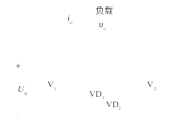
单相电压型逆变电路
4.2.1
3．带中心抽头变压器的逆变电路
  交替驱动两个IGBT，经变压器耦合给负载加上矩形波交流电压
  两个二极管的作用也是提供无功能量的反馈通道
  U_{d}和负载参数相同，变压器匝比为1:1:1时，u_{o}和i_{o}波形及幅值与全桥逆变电路完全相同
与全桥电路的比较
    比全桥电路少用一半开关器件
    器件承受的电压为2U_{d}，比全桥
    电路高 一倍
    必须有一个变压器
图4-8 带中心抽头变压器的逆变电路

